Slide 1
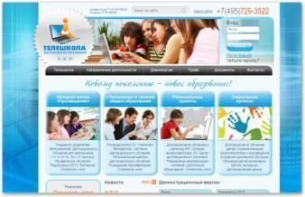
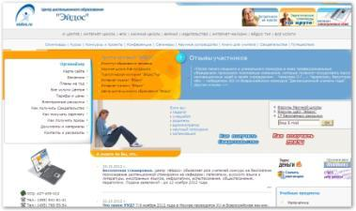


Дистанционное обучение

Slide 2
Дистанционное обучение
Под дистанционными образовательными технологиями понимаются образовательные технологии, реализуемые, в основном, с применением информационных и телекоммуникационных технологий при опосредованном (на расстоянии), в том числе через сеть Интернет или не полностью опосредованном взаимодействии обучающегося и педагогического работника.

Slide 3
Для реализации ДО родителям рекомендуется ежедневно отслеживать:
- дисциплину и организованность , мотивацию ребенка;
- своевременное подключение ребенка к дистанционному обучению в формате, предлагаемом учителем;
- самостоятельное изучение учебных материалов и выполнение заданий;
- связь с учителем, получение обратной связи;
- может ли ребенок по своему логину и паролю войти в личный кабинет в системе электронных журналов, скачивать задания, затем загружать выполненную самостоятельную работу (при наличии);
- организацию места учебы (это должно быть специально отведенное для занятий место);
- выполнение заданий и отправку учителю на проверку из любого доступного мессенджера (при выполнении самостоятельных заданий можно оказывать посильную помощь: проверка устных ответов на вопросы, прослушивание выученного текста, диктовка текста и т.д.);
- результаты обучения.

Slide 4
Требования к созданию учебного пространства в условиях дистанционного обучения:
1. Рабочий стол с оборудованием должен находиться недалеко от естественного освещения.
2. Лучше, если это будет отдельный стол с прямой столешницей, чтобы можно было установить на нем не только компьютер, но и учебные материалы, учебник, дополнительные источники, периферийные устройства,.
3. Рабочее место с учебным оборудованием должно быть защищено от неконтролируемого доступа маленьких детей, если они есть в доме.
4. Все технические и другие средства должны быть расположены недалеко друг от друга от ребёнка.
5. Для освещения применять обычные светильники.
6. Хорошо, если Вы организуете учебное место своего ребёнка так, чтобы можно было убрать компьютерное оборудование, когда ребёнок его не использует.

Slide 5
Ответственность родителей (законных представителей):
- за организацию обучения детей в домашних условиях;
- за обеспечение контроля выполнения рекомендаций по безопасному использованию компьютера и Интернета;
- за обеспечение контроля выполнения ребенком учебных заданий;
Выставление пропуска урока в случае отсутствия обучающегося на видео конференции, либо не выполнившего задание в установленные сроки на платформе электронного журнала.

Slide 6
Начало уроков в 08.30 подключение в 08.25

Slide 7
Телеуроки
Урок посредством ТВ - телеуроки (аудиоуроки) проводятся по учебным предметам 1-11 (12) классов на языках обучения (казахский, русский).
а) Трансляция телеуроков будет осуществляться на республиканском телевидении: уроки для обучающихся на казахском языке - на телеканале «balapan» (аудиоуроки на «Қазақ радиосы»),
уроки для обучающихся на русском языке - на телеканале «EL ARNA» (аудиоуроки на «Радио Классик») пять дней в неделю по 10 минут каждый урок по согласованию с Министерством информации и общественного развития Республики Казахстан.

Slide 8
Телеурок состоит из
объяснения нового учебного материала учителем– 6 минут; вопросов для закрепления (на экране крупным шрифтом 2-3 вопроса) – 1 минут; учебных заданий для закрепления (на экране крупным шрифтом 2-3 задания) – 1 минут;
дополнительных цифровых ресурсов по теме (1-2 ЦОР) – 1 минут;
ссылок на дополнительные ресурсы для самостоятельного изучения– 1 минут.

Slide 9
В четвертой четверти проводится один СОР, в конце учебного года СОЧ и заносятся в базу электронных журналов, в случае отсутствия электронных журналов - во временный журнал учителя.
В случаях отсутствия интернета, задания учителя и самостоятельные работы детей доставляются на дом с использованием мер санитарной безопасности

Slide 10
Платформы в помощь учащимся
В системе электронных журналов и дневников Kundelik.kz будут выложены инструкции, документация и видеоинструкции для онлайн образования по адресу - https://portal.kundelik.kz/kz/c/355-instruktsii-po-udalennoi-rabote ;
streaming платформы: Bilimland.kz, Мектеп Online, daryn.online.kz, Kundelik.kz sabak.kz, aitube.kz, youtube.com и приложения Zoom, Windows Teams, Skype, Moodle, Opiq.kz, School.ozin-ozi-tanu.kz, adilet.zan.kz/rus/docs и др. используются для организации трансляции видеоуроков по предметам;
облачные сервисы: GoogleDrive, YandexDisk, Mail.ruDisk, Dropbox и другие;

Slide 11
Спасибо за внимание !

